Slide 1
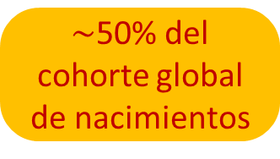
Brechas grandes en la cobertura de rutina Cobertura global de inmunización con la MCV1, MCV2, RCV, 2000-2014
$\sim$50% del cohorte global de nacimientos
Porcentaje
MCV 1: primera dosis de la vacuna contra el sarampión; MCV2: segunda dosis de la vacuna contra el sarampión;
RCV: vacuna contra la rubéola
Fuente: Formulario conjunto para la notificación de la OPS/UNICEF

